Slide 1










零死角玩转STM32
MDK的编译过程及文件类型全解
淘宝：firestm32.taobao.com
论坛： www.firebbs.cn
扫描进入淘宝店铺

Slide 2
主讲内容
01
编译过程
02
程序的组成、存储与运行
03
编译工具链
04
MDK工程的文件类型
05
实验：自动分配变量到外部SRAM
06
实验：优先使用内部SRAM并
分配堆到外部SRAM

Slide 3
MDK的编译过程及文件类型全解
5.hex文件及bin文件
若编译过程无误，即可把工程生成前面对应的*.axf文件，而在MDK中使用下载器(DAP/JLINK/ULINK等)下载程序或仿真的时候，MDK调用的就是*.axf文件，它解释该文件，然后控制下载器把*.axf中的代码内容下载到STM32芯片对应的存储空间，然后复位后芯片就开始执行代码了。
然而，脱离了MDK或IAR等工具，下载器就无法直接使用*.axf文件下载代码了，它们一般仅支持hex和bin格式的代码数据文件。默认情况下MDK都不会生成hex及bin文件，需要配置工程选项或使用fromelf命令。

Slide 4
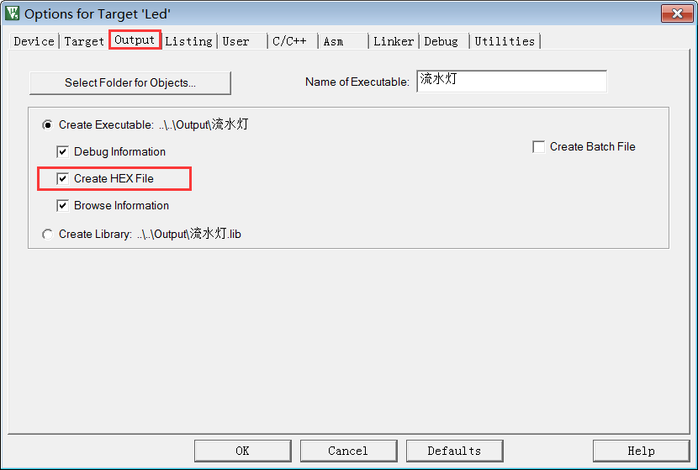
MDK的编译过程及文件类型全解
生成hex文件
生成hex文件的配置比较简单，在“Options for Target->Output->Create Hex File”中勾选该选项，然后编译工程即可：

Slide 5
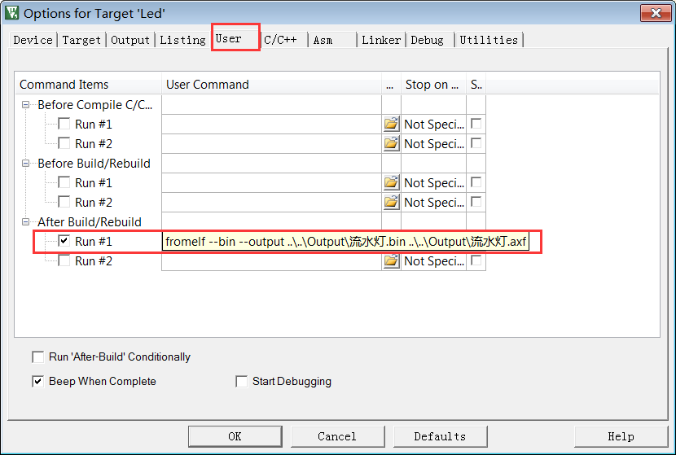
MDK的编译过程及文件类型全解
生成bin文件
使用MDK生成bin文件需要使用fromelf命令，在MDK的“Options For Target->Users”中加入命令：
“fromelf --bin --output ..\..\Output\多彩流水灯.bin ..\..\Output\多彩流水灯.axf”

Slide 6
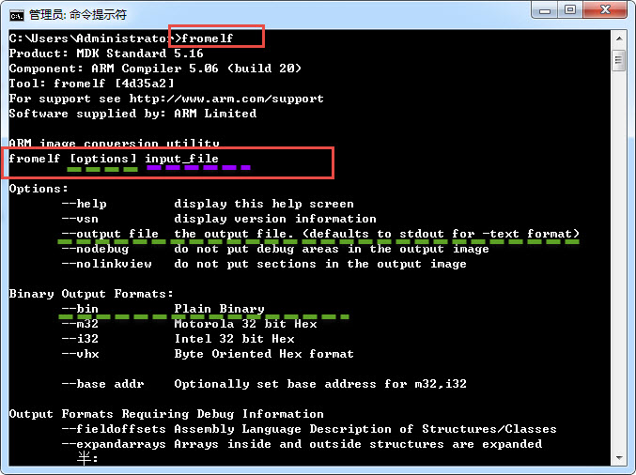
MDK的编译过程及文件类型全解
生成bin文件
该指令是根据本机及工程的配置而写的，在不同的系统环境或不同的工程中，指令内容都不一样，需要理解它，才能为自己的工程定制指令，首先看看fromelf的帮助：

Slide 7
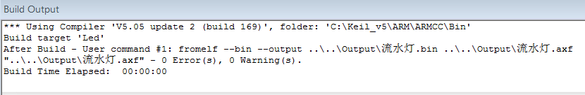
MDK的编译过程及文件类型全解
生成bin文件
fromelf需要根据工程的*.axf文件输入来转换得到bin文件，所以在命令的输入文件参数中要选择本工程对应的*.axf文件，在MDK命令输入栏中，我们把fromelf指令放置在“After Build/Rebuild”(工程构建完成后执行)一栏也是基于这个考虑，这样设置后，工程构建完成生成了最新的*.axf文件，MDK再执行fromelf指令，从而得到最新的bin文件。
置完成生成hex的选项或添加了生成bin的用户指令后，点击工程的编译(build)按钮，重新编译工程，成功后可看到如下输出，打开相应的目录即可找到文件。

Slide 8
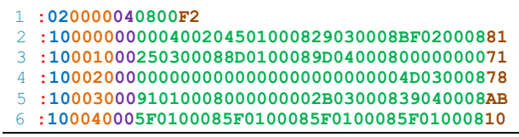
MDK的编译过程及文件类型全解
hex文件格式
hex是Intel公司制定的一种使用ASCII文本记录机器码或常量数据的文件格式，这种文件常常用来记录将要存储到ROM中的数据，绝大多数下载器支持该格式。
一个hex文件由多条记录组成，而每条记录由五个部分组成，格式形如“:llaaaatt[dd…]cc”，例如本“多彩流水灯”工程生成的hex文件前几条记录：

Slide 9
MDK的编译过程及文件类型全解
hex文件格式
记录的各个部分介绍如下：
“:” ：每条记录的开头都使用冒号来表示一条记录的开始；
ll ：以16进制数表示这条记录的主体数据区的长度(即后面[dd…]的长度)；
aaaa:表示这条记录中的内容应存放到FLASH中的起始地址；
tt：表示这条记录的类型，它包含中的各种类型；
tt的值 | 代表的类型
00 | 数据记录
01 | 本文件结束记录
02 | 扩展地址记录
04 | 扩展线性地址记录(表示后面的记录按个这地址递增)
05 | 表示一个线性地址记录的起始(只适用于ARM)

Slide 10
MDK的编译过程及文件类型全解
hex文件格式
dd：表示一个字节的数据，一条记录中可以有多个字节数据，ll区表示了它有多少个字节的数据；
cc：表示本条记录的校验和，它是前面所有16进制数据 (除冒号外，两个为一组)的和对256取模运算的结果的补码。

Slide 11
MDK的编译过程及文件类型全解
hex文件格式
:020000040800F2
02：表示这条记录数据区的长度为2字节；
0000：表示这条记录要存储到的地址；
04：表示这是一条扩展线性地址记录；
0800：由于这是一条扩展线性地址记录，所以这部分表示地址的高16位，与前面的“0000”结合在一起，表示要扩展的线性地址为“0x0800 0000”，这正好是STM32内部FLASH的首地址；
F2：表示校验和，它的值为(0x02+0x00+0x00+0x04+0x08+0x00)%256的值再取补码。
再来看第二条记录：
:10000000000400204501000829030008BF02000881
10：表示这条记录数据区的长度为16字节；
0000：表示这条记录所在的地址，与前面的扩展记录结合，表示这条记录要存储的FLASH首地址为(0x0800 0000+0x0000)；
00：表示这是一条数据记录，数据区的是地址；
000400204501000829030008BF020008：这是要按地址存储的数据；
81:校验和

Slide 12
MDK的编译过程及文件类型全解
hex、bin及axf文件的区别与联系
bin、hex及axf文件都包含了指令代码，但它们的信息丰富程度是不一样的。
bin文件是最直接的代码映像，它记录的内容就是要存储到FLASH的二进制数据(机器码本质上就是二进制数据)，在FLASH中是什么形式它就是什么形式，没有任何辅助信息，包括大小端格式也没有，因此下载器需要有针对芯片FLASH平台的辅助文件才能正常下载(一般下载器程序会有匹配的这些信息)；
hex文件是一种使用十六进制符号表示的代码记录，记录了代码应该存储到FLASH的哪个地址，下载器可以根据这些信息辅助下载；
axf文件在前文已经解释，它不仅包含代码数据，还包含了工程的各种信息，因此它也是三个文件中最大的。

Slide 13
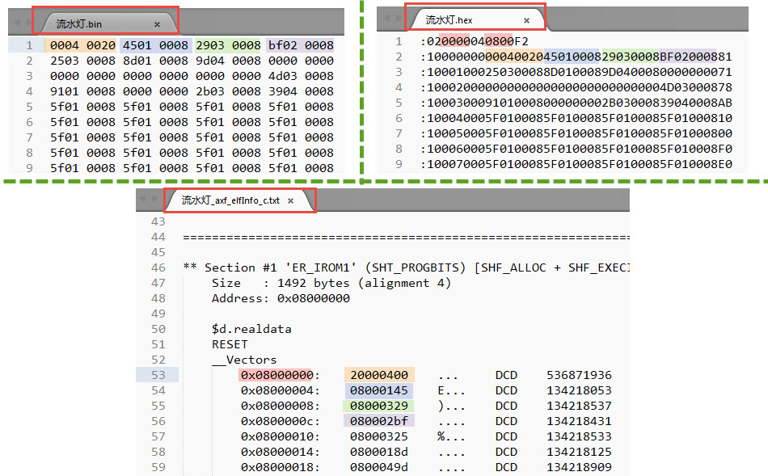
MDK的编译过程及文件类型全解
hex、bin及axf文件的区别与联系
在“多彩流水灯_axf_elfInfo_c.txt”文件中不仅可以看到代码数据，还有具体的标号、地址以及反汇编得到的代码，虽然它不是*.axf文件的原始内容，但因为它是通过*.axf文件fromelf工具生成的，我们可认为*.axf文件本身记录了大量这些信息，它的内容非常丰富，熟悉汇编语言的人可轻松阅读。
在hex文件中包含了地址信息以及地址中的内容，而在bin文件中仅包含了内容，连存储的地址信息都没有。观察可知，bin、hex及axf文件中的数据内容都是相同的，它们存储的都是机器码。这就是它们三都之间的区别与联系。

Slide 14
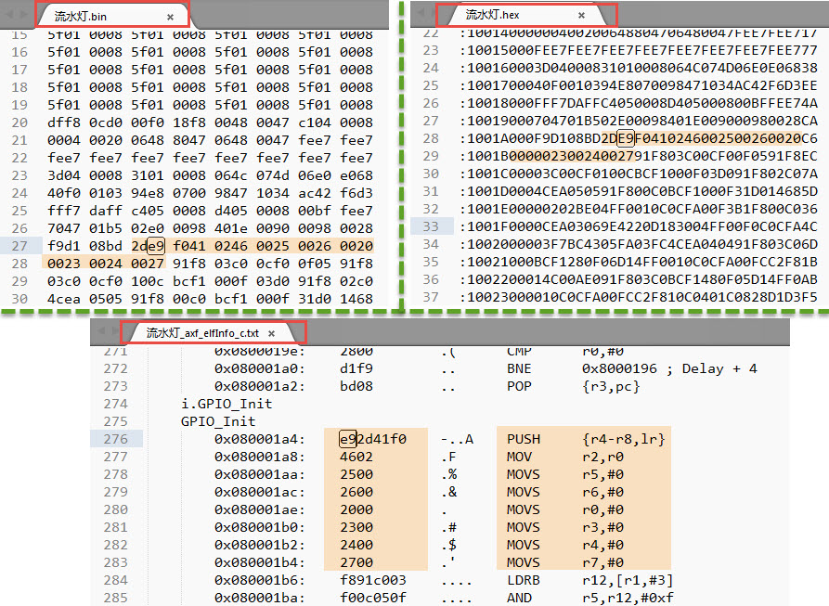
MDK的编译过程及文件类型全解
hex、bin及axf文件的区别与联系
根据axf文件的GPIO_Init函数的机器码，在bin及hex中找到的对应位置。所以经验丰富的人是有可能从bin或hex文件中恢复出汇编代码的，只是成本较高，但不是不可能。

Slide 15
MDK的编译过程及文件类型全解
hex、bin及axf文件的区别与联系
如果芯片没有做任何加密措施，使用下载器可以直接从芯片读回它存储在FLASH中的数据，从而得到bin映像文件，根据芯片型号还原出部分代码即可进行修改，甚至不用修改代码，直接根据目标产品的硬件PCB，抄出一样的板子，再把bin映像下载芯片，直接山寨出目标产品，所以在实际的生产中，一定要注意做好加密措施。
由于axf文件中含有大量的信息，且直接使用fromelf即可反汇编代码，所以更不要随便泄露axf文件。
lib文件也能反使用fromelf文件反汇编代码，不过它不能还原出C代码，由于lib文件的主要目的是为了保护C源代码，也算是达到了它的要求。

Slide 16
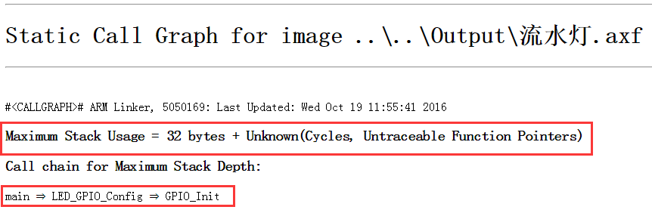
MDK的编译过程及文件类型全解
6.htm静态调用图文件
在Output目录下，有一个以工程文件命名的后缀为*.bulid_log.htm及*.htm文件，如“多彩流水灯.bulid_log.htm”及“多彩流水灯.htm”，它们都可以使用浏览器打开。其中*.build_log.htm是工程的构建过程日志，而*.htm是链接器生成的静态调用图文件。
在静态调用图文件中包含了整个工程各种函数之间互相调用的关系图，而且它还给出了静态占用最深的栈空间数量以及它对应的调用关系链。

Slide 17
零死角玩转STM32
THANKS
论坛： www.firebbs.cn
淘宝：firestm32.taobao.com
扫描进入淘宝店铺

